Slide 1

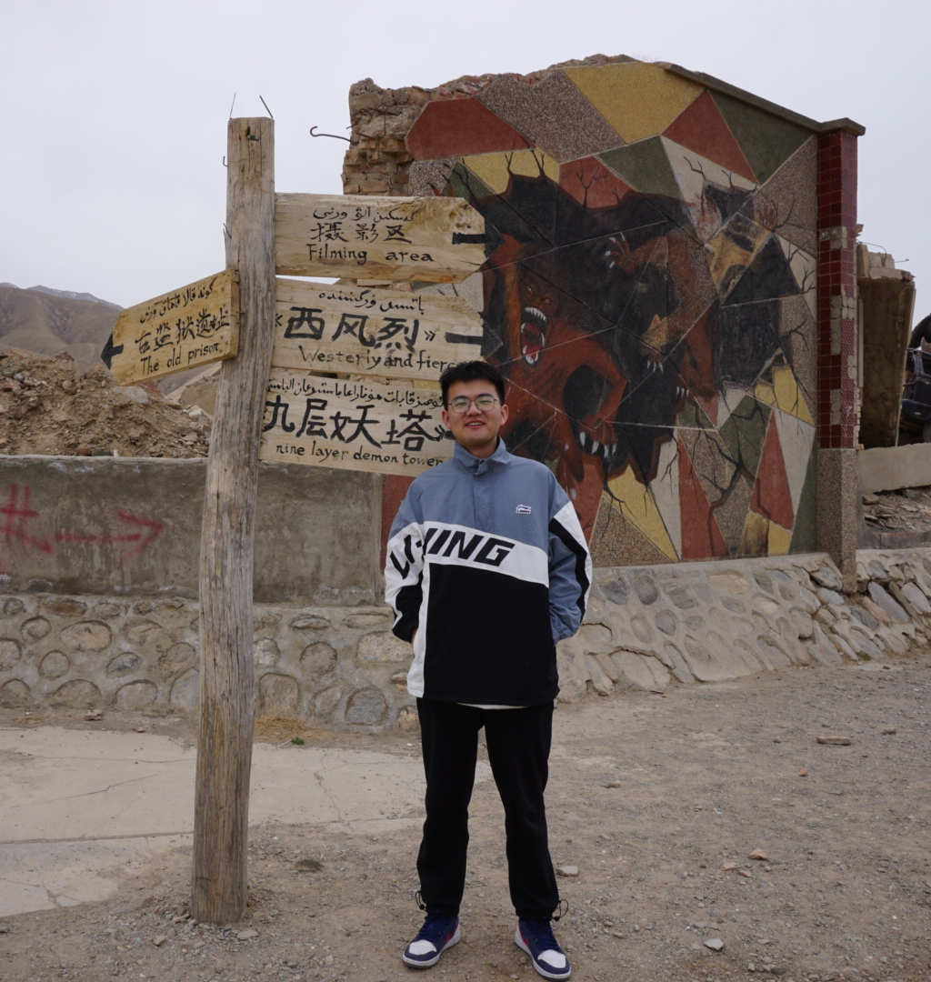
自我介绍
姓名：陆亮亮
电话：15051063277
学校：华中科技大学
邮箱：M201972594@hust.edu.cn

Slide 2
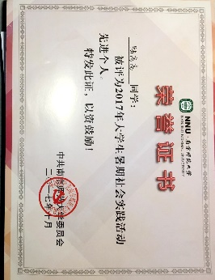
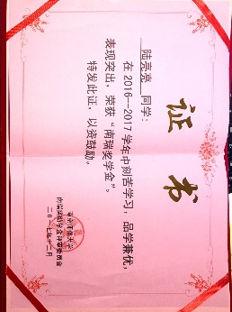
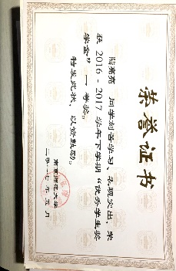
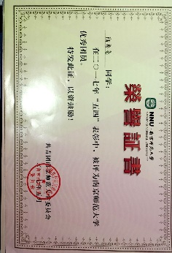
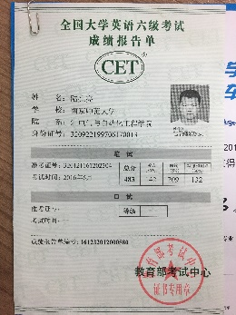
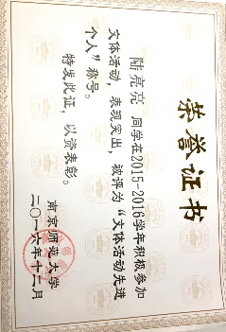

个人简介
教育经历
2019.09 - 至今 华中科技大学（985) 控制科学与工程 学术型硕士研究生在读（保研）
2015.09 - 2019.07 南京师范大学（211） 电气工程及其自动化 全日制本科
基本技能
熟练掌握C/C++编程语言使用，了解python基本语法使用；
熟悉操作系统、数据结构；
了解git开发管理工具；
荣誉奖励
本科专业排名前5%，研究生专业排名前25%
英语四级595分，六级483分；
校三好学生、优秀志愿者、优秀学生干部、优秀团员；
学业一等奖学金多次、南瑞奖学金、知行奖学金、金智奖学金等；
部分

Slide 3
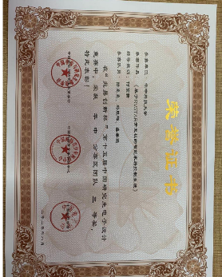

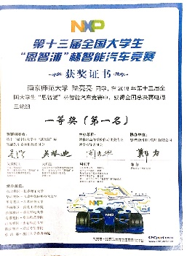
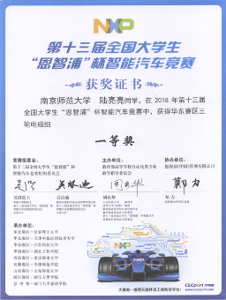
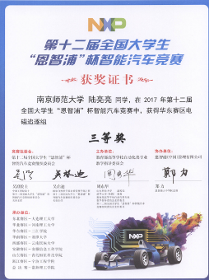
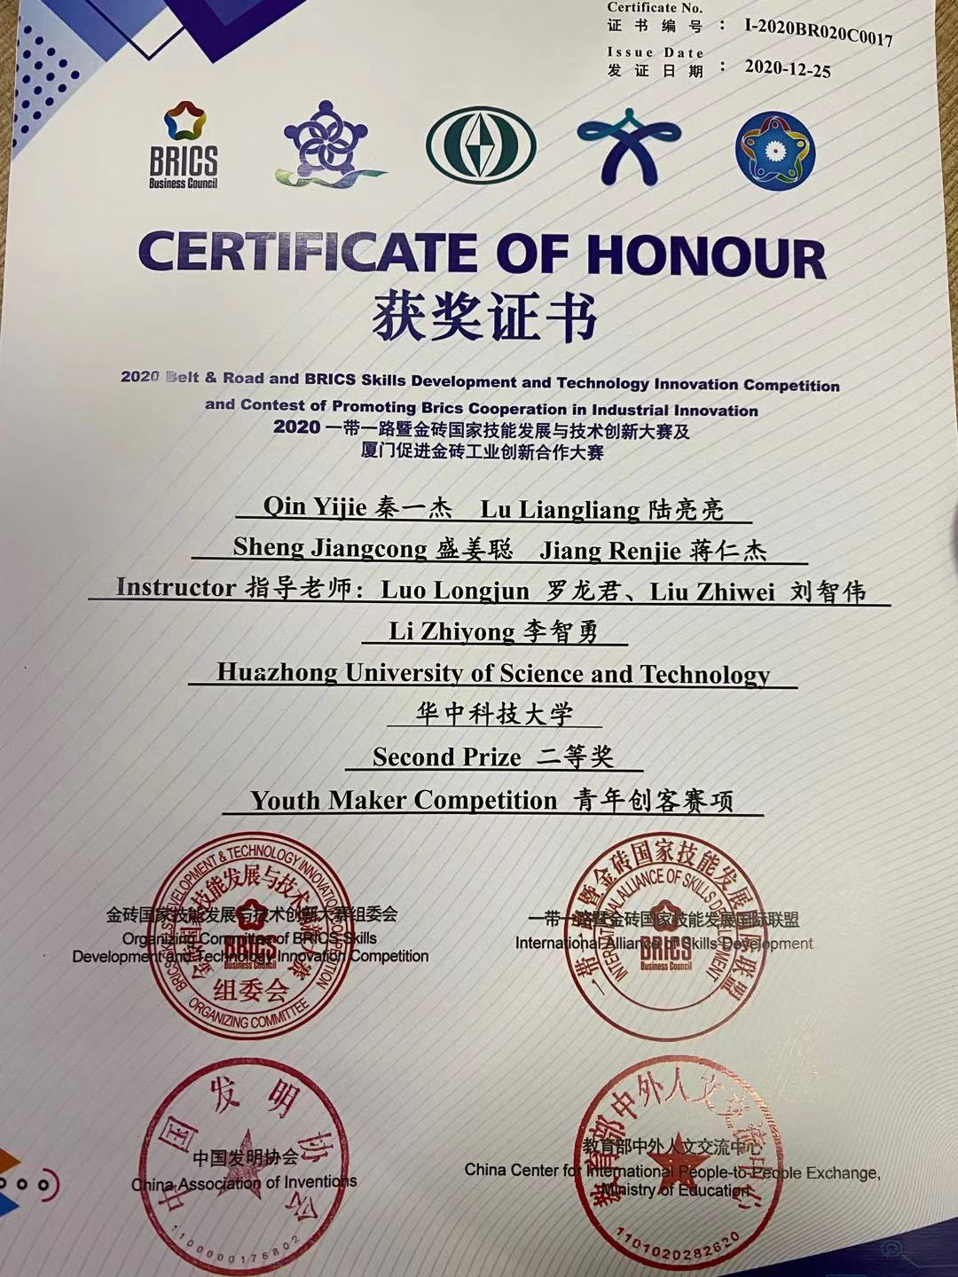
竞赛介绍
主要竞赛
2020.12 2020促进金砖工业创新合作大赛 第二名
2020.08 第十五届研究生电子设计大赛 华中赛区三等奖、企业专项赛三等奖
2018.08 第十三届全国大学生智能汽车竞赛 全国冠军
2018.07 第十三届全国大学生智能汽车竞赛 华东赛区冠军
2017.07 第十三届全国大学生智能汽车竞赛 华东赛区三等奖

Slide 4
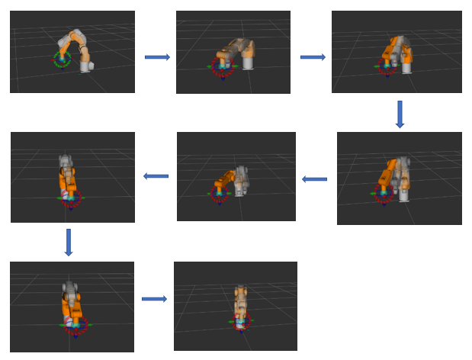
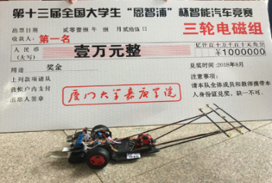
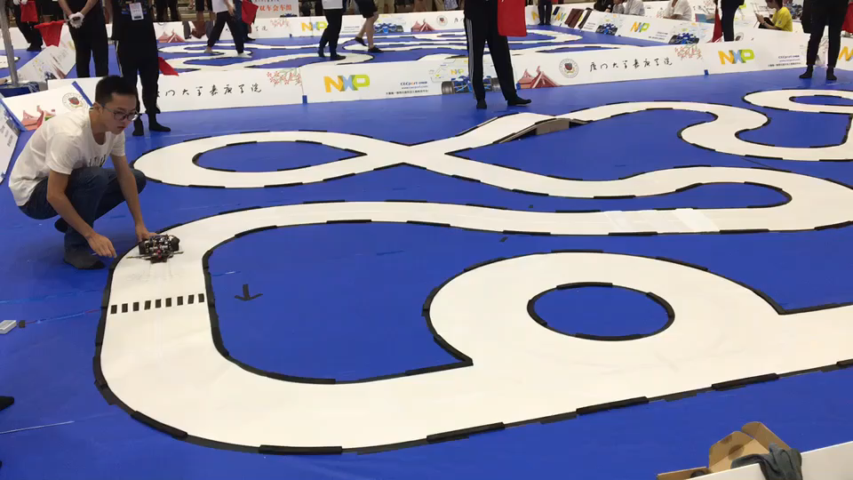
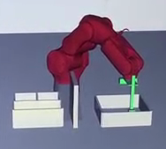
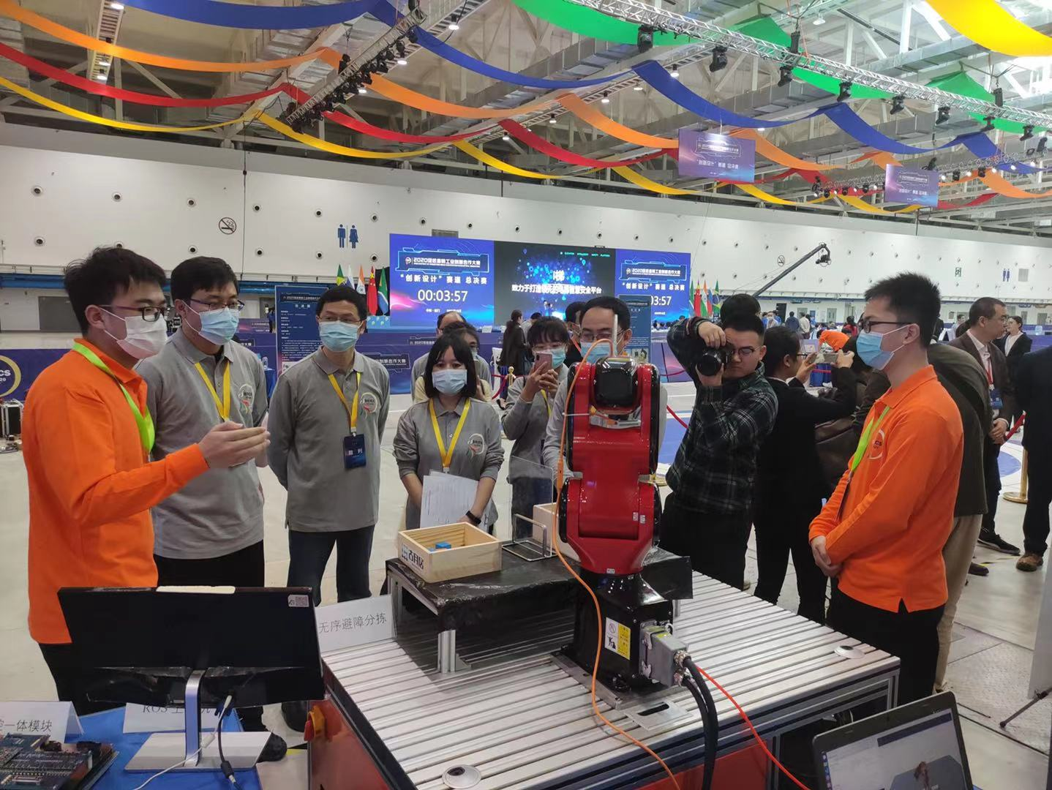
竞赛介绍
电磁三轮
竞赛内容
在含有多种元素的赛道上，完成一周的全自动运动。
竞赛内容
用机械臂完成无序摆放的物品的识别与分拣工作。
无序分拣
运动控制分为：
速度控制
● 采用速度PI控制，使用里程计（旋转编码器）读取速度，作为负反馈输入，来完成速度的闭环控制；
转向控制
● 转向采用PD控制；
● 电感与电容并联作为传感器，根据在通入电流为100ma的电磁 线中的不同位置读取到不同电压值，经过ADC转为数字量，作为偏差的输入；涉及到传感器读值的滤波
● 转向中加入imu的值，进行转向的闭环控制；

Slide 5
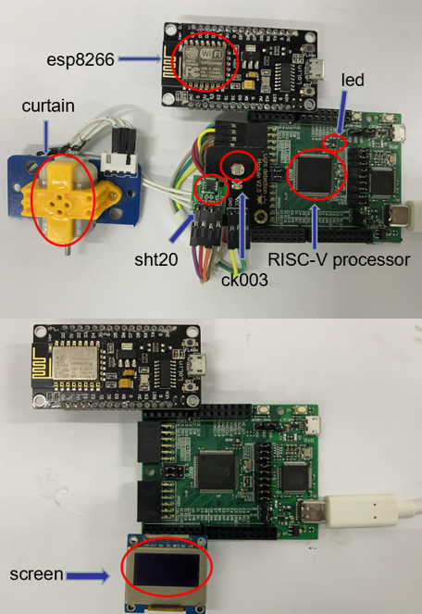
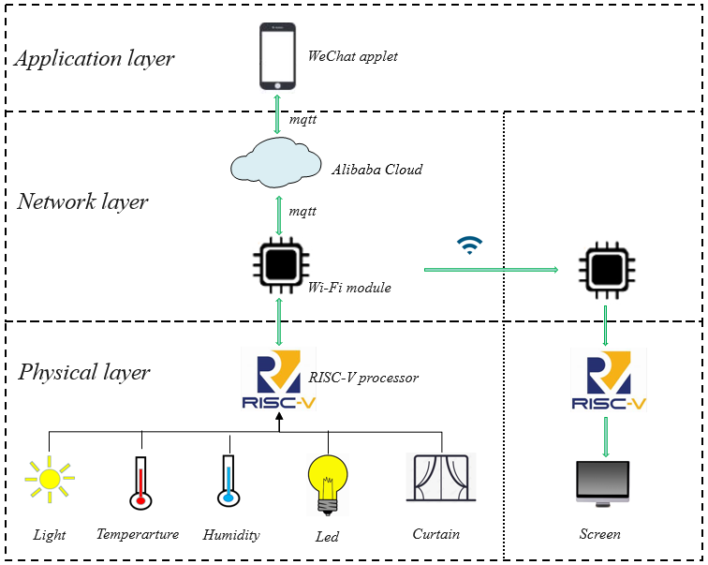
论文介绍
Design and Implementation of a Smart Home System Based on the RISC-V Processor （EI检索、IEEE检索）
使用 ADC、IIC 完成温湿度、亮度等传感器的数据采集，以及操作 PWM 控制电动窗帘等；
实现底层模块通过 ESP8266 接入阿里云，从远端监控室内环境状态和指令操作
开发一款微信小程序，实现室内环境的远端监控；
本系统采用RISC-V处理器，易于开发，完全免费开源的特点更容易让企业根据需求来设计符合自己要求的芯片产品。同时，本系统结构简单，仅需要少量设备即可完成联网功能，使用微信小程序进行远端监控。

Slide 6
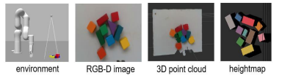
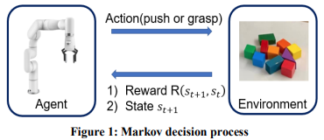
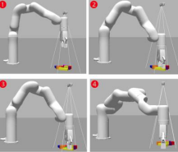
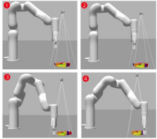
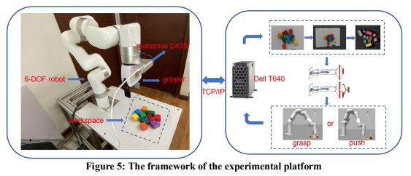
论文介绍
A Method of Robot Grasping Based on Reinforcement Learning
在以往抓的动作中，加入推的动作，能够适用于一些复杂场景，例如多个目标堆叠或排布紧密的情况；
应用深度强化学习，所有动作的选择都是通过不断地试错进行更新迭代，能够将模型应用于更多未知的场景；
在仿真中完成模型的训练，然后直接将模型应用到实际中的机械臂抓取，能够避免实际训练产生的危险；
问题描述
• 状态输入
• 动作描述
grasp
push
1 ，如果采用了抓的动作，并成功抓取目标
• 奖励设置
0.5 ，如果采用了推的动作，并改变了环境
0.3 ，如果采用了抓的动作，虽抓取失败但改变了环境

Slide 7
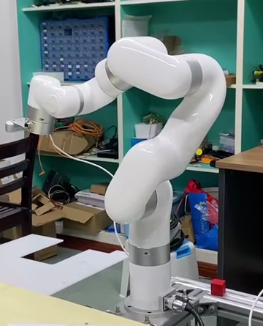
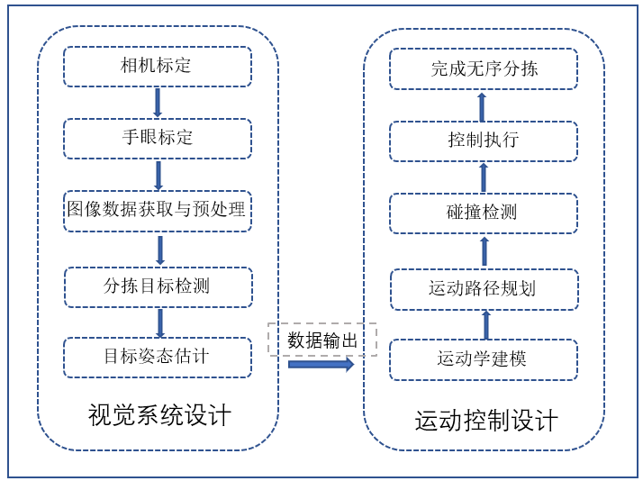
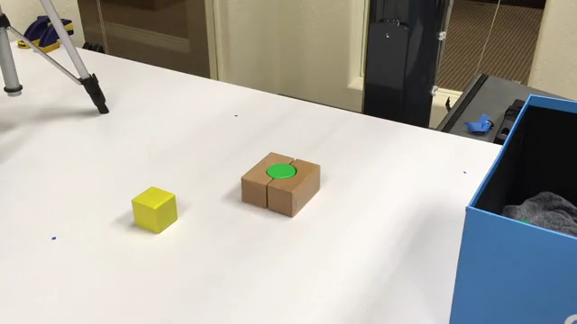
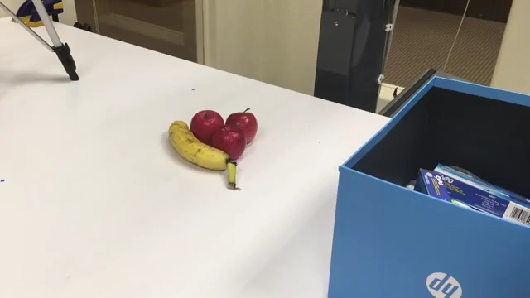
科研介绍
➢ 基于ROS的机械臂视觉抓取控制
Gazebo仿真环境搭建，包含机械臂模型、视觉传感器等；
空间三维的手眼标定算法以及图像识别算法；
基于强化学习并应用推动协同的抓取策略实现多目标密集分布场景抓取

Slide 8
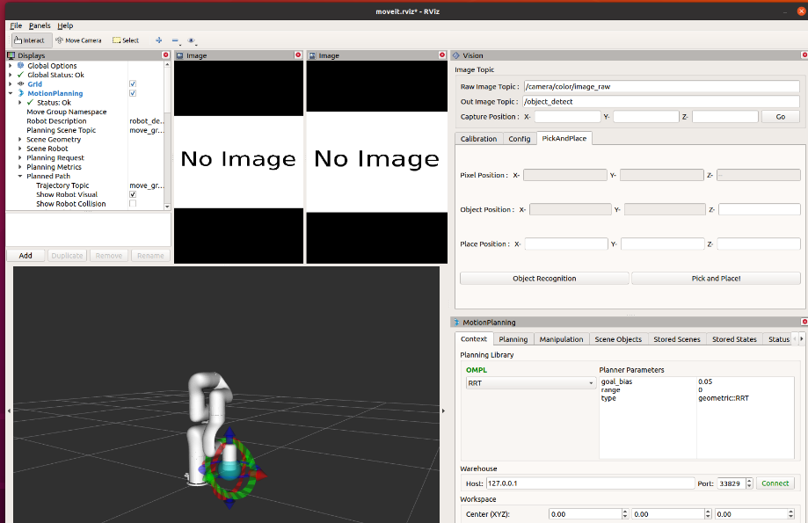
实习介绍
➢ 武汉精锋微控科技有限公司 C++开发实习生 2020.10-至今
➢ 华为武研所家庭网络CG部 通用软件开发实习 2021.03-2021.05
使用 python 和 C++完成机械臂无序分拣的软件开发，包含仿真与实物抓取，并交付；
基于 RVIZ 开发一款应用九点标定法和 RGB 检测的目标分拣上位机；
完成多个单板WIFI功能测试，包含漫游切换、微波炉特性测试；
CQI整改，提交代码0.8k;
处理多张问题单，主要涉及安全增强方面代码整改；

Slide 9
谢谢观看！

